Slide 1
Görüntü İşleme Teknikleri ve Kümeleme Yöntemleri Kullanılarak Fındık Meyvesinin Tespit ve Sınıflandırılması
Aise Nur ZEREN
02200201064

Slide 2
giris
Yapılan çalışmada, ortamda bulunan nesnelerin gerçek zamanlı olarak tespit edilmesi, sınıflandırılması ve elde edilen sonuçlar sunulmaktadır. Deneysel çalışmalarda bunun için fınfık meyvesi kullanılmıştır. Fındıklara ait görüntü, kamera ile alındıktan sonra görüntü işleme teknikleri kullanılarak işlenmektedir. Fındıkların görüntü düzlemi üzerinde kapladıkları boyut ve alan verileri hesaplanmaktadır. Fındıklar küçük(k1), orta(k2) ve büyük(k3) olarak sınıflandırılmıştır. Sınıflandırma ise k-means kullanılarak yapılmıştır.
K-means ve türevleri yaygın olarak kullanılmakta olan kümeleme algoritmalarıdır. K-means algoritması ile aynı türden nesneler farklı özelliklerine göre, benzer kümelere ayrılmaktadırlar.
Makalede, çalışma ortamında bulunan nesnelerin tespit edilmesi, özelliklerinin belirlenmesi ve sınıflandırmasına yönelik üç aşamalı bir sistem önerilmektedir. Önerilen sistemin ilk aşamasında kameradan alınan görüntü üzerinde, görüntü ön işleme adımı uygulanmaktadır. İkinci aşamada, ortamda bulunan nesneler tespit edilmekte ve nesnelere ait veriler bilgi veritabanına aktarılmaktadır. Son aşamada ise bilgi veritabanı kullanılarak nesnelerin sınıflandırılması gerçekleştirilmektedir.

Slide 3
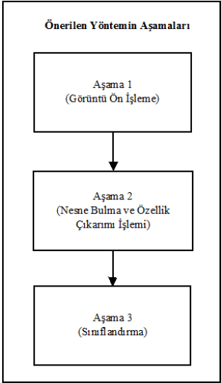
Önerilen yöntem
Nesnelerin bulunduğu ortamdan alınan görüntü, aşama 1 adımında yer alan “Görüntü Ön İşleme” işlemine tabi tutulmaktadır. Aşama 2’de “Nesne Bulma ve Özellik Çıkarımı İşlemi” ile ortamdaki nesnelerin, boyut ve alan gibi özellikleri çıkartılmaktadır. Son aşamada ise, aşama 2’de elde edilen veriler kullanılarak her bir nesnenin sınıflandırılması gerçekleştirilmektedir.
Ortamda bulunan aynı nesnelerin tespit edilerek, sınıflandırılmasına yönelik yapılan çalışmada üç aşamalı bir yöntem önerilmektedir.

Slide 4
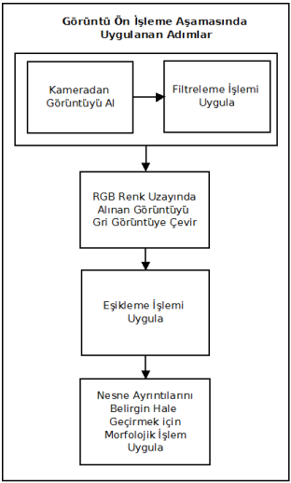
Görüntü isleme asaması
Görüntü ön işleme aşamasında, kameradan alınan görüntü üzerinde sırasıyla filtreleme, resmin grileştirilmesi ve ikili resme çevrilmesi işlemleri uygulanmaktadır. Bu işlemlerin gerçekleştirilmesinden sonra görüntü üzerinde yer alan ve ilgilenilen nesneler daha belirgin ve kolay işlenebilir hale getirilmektedir.
Filtre uygulama adımında, görüntü üzerinde yer alan tuz biber gürültülerinin giderilmesi ve resimde yer alan gereksiz ayrıntıların azaltılması sağlanmaktadır. Kameradan alınan görüntü matrisi üzerinde, 3x3, 5x5 vb küçük bir çekirdek matrisinin gezdirilmesi sonucunda filtreleme işlemi gerçekleşmektedir. Çekirdek matrisi, görüntü üzerinde kayan pencere yöntemi kullanılarak gezdirilmekte ve her bir piksel için, yeni değerler hesaplanmaktadır.

Slide 5
Eşikleme işleminden sonra siyah ve beyaz renkleri içeren görüntü oluşturulmaktadır. Görüntü içerisinde, siyah bölgelerde istenmeyen beyaz noktalar, beyaz bölgelerde istenmeyen siyah noktalar bulunmaktadır. Elde edilen ikili görüntü üzerinde yer alan gürültüleri silmek amacıyla morfolojik işlem uygulanmaktadır.
Morfolojik işlemde, girdi olarak verilmekte olan, ikili görüntü üzerinde yapısal element adı verilen 3x3, 5x5 vb. kare matris gezdirilmektedir. Morfolojik işlem adımında, yapısal element ve ikili görüntü değerlerindeki komşu piksel değerleri kullanılarak görüntü güncellenmektedir. Önerilen çalışmada, ikili görüntü üzerinde, aşındırma (erosion) ve genişleme (dilation) morfolojik işlemleri uygulanmaktadır.
Filtreleme işlemi sırasında, IR matrisinde negatif değerler kullanılmak istenmektedir. Bu durumda, ilgili indislere en yakın indisteki değer kullanılmaktadır.Filtreleme işleminden sonra renkli görüntünün, grileştirilmesi adımı gerçekleştirilmektedir.
Gri olarak elde edilen görüntü üzerinde, eşikleme işlemi uygulanarak sadece ilgili nesnelere ait yer alan bölümler kullanılmaktadır. Eşikleme işleminde kullanılan en küçük (min) ve en büyük değerler (max) deneysel çalışmalar sonucunda belirlenmektedir. Gri görüntü içerisinde yer alan piksel değerleri min ve max değerleri arasında bulunup bulunmadığı karşılaştırılarak, ikili görüntü için yeni değer ataması gerçekleştirilmektedir.

Slide 6
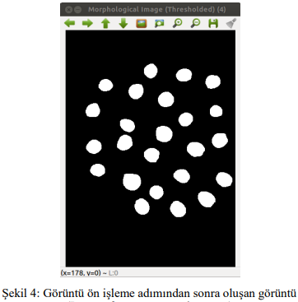
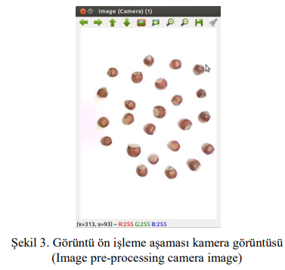
Aşındırma işlemi, ikili resim üzerinde yer alan beyaz alanları daraltmak ve siyah bölgelerdeki beyazlıkları temizlemek için kullanılmaktadır. Genişleme işlemi ise, beyaz alanların sınırlarını genişletirken aynı zamanda beyaz bölgede yer alan siyah noktaları temizlemektedir.

Slide 7
Nesne bulma ve özellik çıkarımı islemi asaması
Sınıflandırma islemi asamasına ait adımlar
Nesne bulma ve özellik çıkarımı işlemi aşamasında, görüntü ön işleme aşamasından geçirilerek elde edilen ikili görüntü üzerinde nesnelerin bulunması ve her bir nesneye ait özelliklerin çıkarımı işlemleri gerçekleştirilmektedir. Nesnelerin görüntü düzleminde kaplamış olduğu alan, nesne boyları ve nesne merkezine ait koordinatlar özellik çıkarım vektörlerinde bulunmaktadır.
Her bir nesneye ait dış hatlar ve nesne numaraları belirlendikten sonra, nesnenin alanını hesaplamak için moment alma işlemi gerçekleştirilmektedir.
Önerilen çalışmada ortamda bulunan nesneler, alan, çap, yarıçap, genişlik, yükseklik vb. özellikleri kullanılarak sınıflandırılmaktadır. Yapılan çalışmada, görüntü işleme teknikleri kullanılarak bulunan nesnelerin sınıflandırma işleminde iki farklı kümeleme yöntemi önerilmektedir.

Slide 8
Ortalama tabanlı sınıflandırma
K-means kümeleme yöntemi
Önerilen ilk yöntemde ortamda bulunan nesneler kendi aralarında otomatik olarak 3 sınıfa ayrıştırılmaktadır.
Nesneleri sınıflandırma aşamasında, ilgili nesnenin alanı ile her bir küme merkezi arasındaki mesafe hesaplanmaktadır. Nesneler kendilerine en yakın noktada bulunan küme merkezlerine yerleştirilerek sınıflandırılmaktadır.
Görüntü ön işleme, nesne bulma ve özellik çıkartımı ile elde edilmiş olan nesnelerin, piksel olarak hesaplanmış olan alan verileri kullanılarak bilgi veritabanı oluşturulmaktadır. Bilgi veritabanında toplanmış olan veriler K-means kümeleme yöntemi kullanılarak 3 kümeye ayrılmakta ve bu kümelerin merkez noktaları belirlenmektedir. Çalışmaya yeni bir veri seti eklendiğinde gerçek zamanlı olarak, eklenen veri setindeki nesnelerin alanları piksel cinsinden hesaplanmaktadır. Hesaplanan nesne alanlarının, küme merkezlerine uzaklığı Euclidean yöntemi kullanılarak bulunmaktadır. Hesaplanan Euclidean uzaklıkları arasında en düşük olan değer hangi kümeye aitse, nesne o kümeye yerleştirilmektedir.

Slide 9
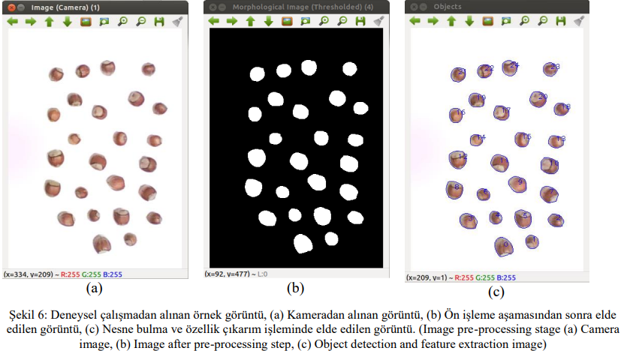
DENEYSEL ÇALIsMA
Önerilen yöntem ile ortamda bulunan fındıkların tespit edilerek kümelenmesine yönelik deneysel çalışma yapılmaktadır. Tüm deney boyunca kamera bilgisayar değişmemişitr.
Bu işlemden sonra görüntü ön işleme aşamasına geçilmektedir. Görüntü ön işleme aşamasında, resim üzerinde filtreleme, grileştirme, eşikleşme ve morfolojik işlem uygulanmaktadır. Ortamda bulunan ve ilgilenilen nesnelerin dış hatları belirlenmektedir. Çalışmada kullanılacak alan, çap, yarıçap ve merkez noktasına ait koordinatlar elde edilmektedir.Ortalama tabanlı ve K-means algoritmasına göre kümeleme işleminde, piksel cinsinden bulunan alan değerleri kullanılarak küme merkezleri elde edilmektedir. Küme merkezleri elde edilirken çalışma ortamına 150 adet fındık yerleştirilerek bilgi veritabanı oluşturulmaktadır.

Slide 10
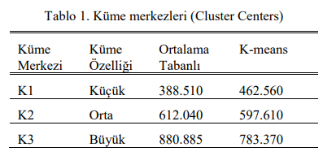
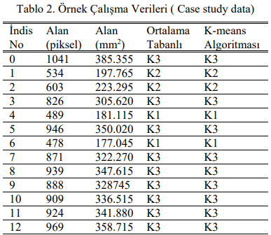
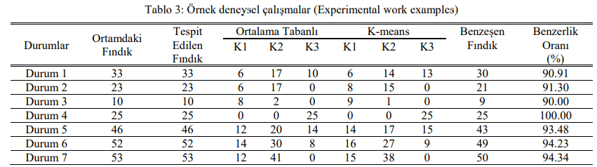
Örnek çalışmada ortamda bulunan 25 adet fındık önerilen yöntem kullanılarak %100 başarım oranı ile tespit edilmektedir. Ayrıca, çalışmanın yöntem kısmında sunulan kümeleme metotlarına göre fındıklar ayrıştırılmaktadır.
K-means algoritması yardımıyla elde edilen veri tabanı

Slide 11
SONUÇLAR
Çalışma ortamında bulunan nesnelerin tespit ve sınıflandırılması amacıyla üç aşamalı bir yöntem önerilmektedir. Önerilen yöntemin ilk aşaması olan görüntü ön işleme bölümünde kameradan alınan görüntü üzerinde filtreleme, grileştirme, ikili resme çevirme ve morfolojik işlemler uygulanmaktadır.
Nesne tespiti ve özellik çıkarımı aşamasında ise, ortamda yer alan nesnelerin bulunması ve alan, boyut ve konum gibi özellik bilgileri elde edilmektedir. Sınıflandırma aşamasında, bilgi veritabanında bulunan veriler, ortalama tabanlı ve K-means algoritmaları kullanılarak sınıflandırılmaktadır.
Çalışma ortamında bulunan fındık meyveleri gerçek zamanlı olarak %100 başarımla tespit edilmektedir. Ortalama tabanlı ve K-means kümeleme yöntemleri kullanılarak fındık meyvelerinin küçük, orta ve büyük olarak sınıflandırılması gerçekleştirilmektedir. Yapılan deneysel çalışmalarda, gerçeklenen iki algoritma ile sınıflandırmanın %90 ile %100 oranlarında benzerlik gösterdiği tespit edilmektedir.
Önerilen yöntem, açık kaynak kodlu yazılımlarla gerçekleştirildiğinden lisans maliyeti bulunmamaktadır. Ayrıca, tek kart bilgisayar sistemleri üzerinde gerçeklenebilir olarak hazırlanmıştır. Sonuç olarak, gömülü sistem uygulamaları için uygun olup, yüksek performans ve düşük maliyetli olarak gerçekleştirilmiştir. Önerilen yöntemin deneysel çalışmasında farklı nesneler kullanılarak tespit ve sınıflandırma işlemleri de gerçekleştirilebilmektedir.

